Slide 1


Slide 2
Die geistliche Dimension der Fußwaschung
Johannes 13,6-17
Lass dich baden zur Rettung (Verse 6-11)
Wasch die Füße zur Heiligung (Verse 10.12-17)
➔ Zwei Aspekte der geistlichen Dimension der Fußwaschung, damit du Rettung verstehst und in Heiligung lebst.

Slide 3
Kontext
Abschiedsrede als Grundlage für seinen Auftrag an die Jünger nach seiner Auferstehung (20,21; vgl. 17,18)
Reinigung / Heiligung / Absonderung (13,1-30)
Hinweise und Hilfestellungen für die Aussendung (13,31-16,33)
Gebet (17,1-26)
➔ Zurüstung für den Dienst als Modell für die Gemeinde (vgl. Epheser 4,11-16; 2. Timotheus 2,2)

Slide 4
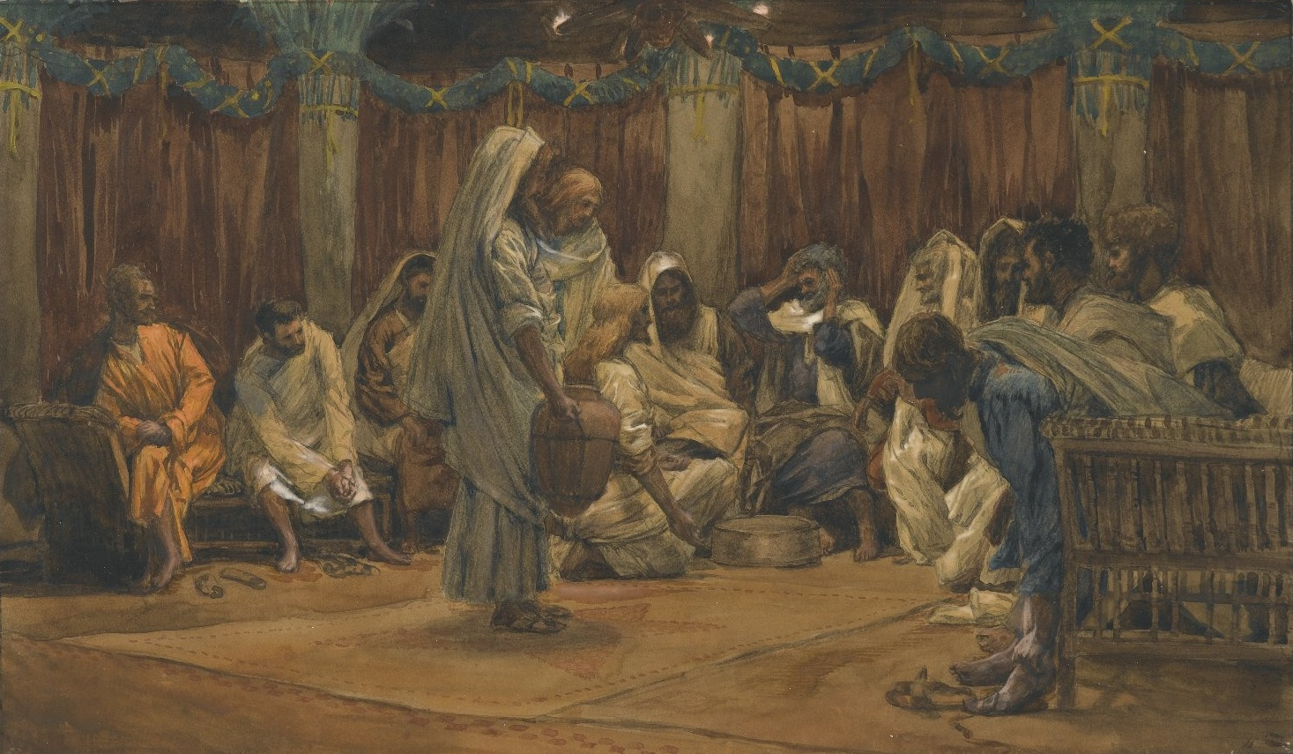

Slide 5
Kontext
Abschiedsrede als Grundlage für seinen Auftrag an die Jünger nach seiner Auferstehung (20,21; vgl. 17,18)
Reinigung / Heiligung / Absonderung (13,1-30)
Zeugnis eines demütigen Liebesdienstes (13,1-5)
Sinnbild für geistliche Reinigung (13,6-11)
Vorbild zum Nacheifern (13,12-17)
Bescheinigung des Verräters, der sich entfernt (13,18-30)
Hinweise und Hilfestellungen für die Aussendung (13,31-16,33)
Gebet (17,1-26)
➔ Zurüstung für den Dienst als Modell für die Gemeinde (vgl. Epheser 4,11-16; 2. Timotheus 2,2)

Slide 6
1. Lass dich baden zur Rettung
Fußwaschung als Gegenstandslektion (vgl. 4,1-26; 7,37-39)
Baden als einmalige Reinigung von der Schuld der Sünde
Füße-waschen als alltägliches reinigen-lassen von Sünden
Biblische Sprache
Bad der Wiedergeburt (Titus 3,5; vgl. Johannes 3,5; Hesekiel 36,25)
Reinigung der Herzen durch Glauben (Apostelgeschichte 15,9)
Rein durch (die Annahme des) Wort(es) (Johannes 15,3)
Biblische Illustration (2. Mose 30,19; 3. Mose 8,6)
➔ Lass dich baden und bleib kein falscher Fuffi!
Die geistliche Dimension der Fußwaschung

Slide 7
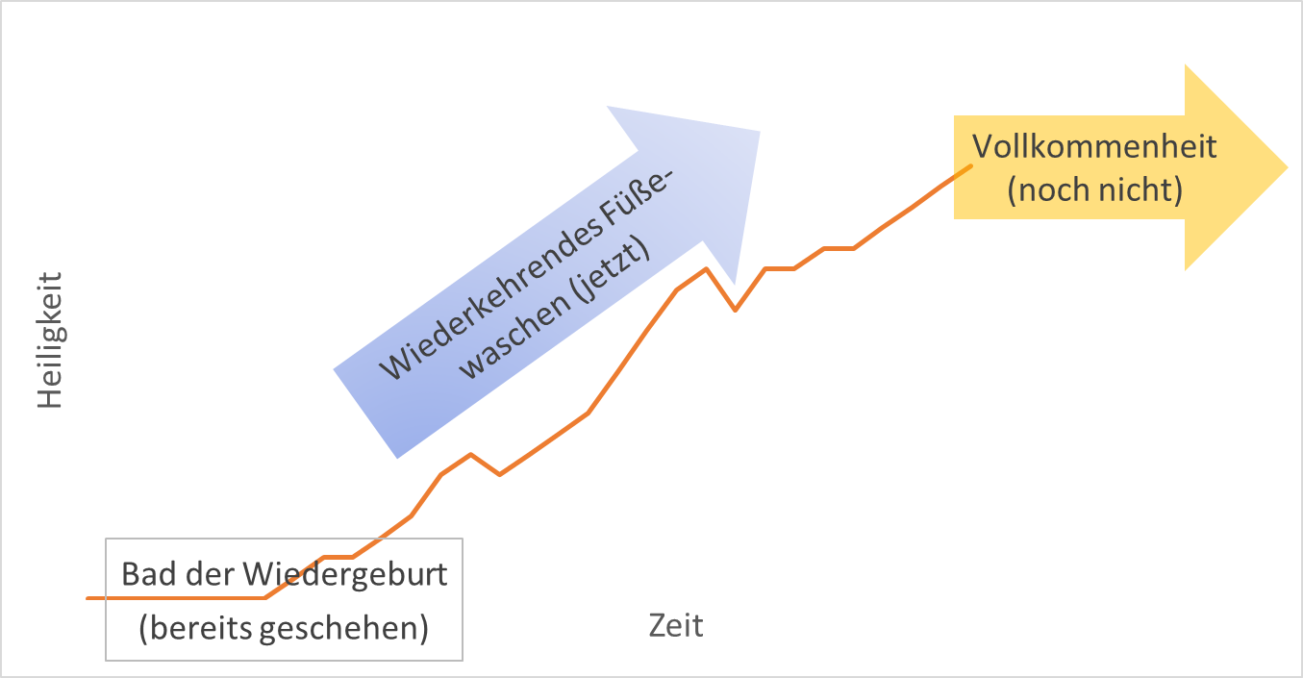
1. Lass dich baden zur Rettung
2. Wasch die Füße zur Heiligung
Die geistliche Dimension der Fußwaschung

Slide 8
2. Wasch die Füße zur Heiligung
Fußwaschung als Gegenstandslektion (vgl. 4,1-26; 7,37-39)
Baden als einmalige Reinigung von der Schuld der Sünde
Füße-waschen als alltägliches reinigen-lassen von Sünden
Biblische Sprache
Heiligung durch Gottes Wort (Johannes 17,17.19)
Reinigung durch das Wasserbad im Wort (Epheser 5,26; vgl. 2. Korinther 7,1)
Den Weg reinhalten durch halten an Gottes Wort (Psalm 119,9)
Sünden bekennen führt zur Reinigung (1. Johannes 1,9)
➔ Lass deine Füße durch das Wort und das Bekenntnis reinigen!
Die geistliche Dimension der Fußwaschung

Slide 9
2. Wasch die Füße zur Heiligung
Es ist eine Schuldigkeit, die Füße der Mitgeschwister im demütigen Liebesdienst zu waschen!
Wort Gottes reichlich in / unter uns wohnen lassen (Kolosser 3,16)
Wort Gottes lehrt, überführt, weist zurecht und unterweist (2. Timotheus 3,16)
Jeden Tag ermuntern, damit niemand dem Betrug der Sünde verfällt (Hebräer 3,13)
Aufeinander acht haben, zu Liebe und guten Werken anreizen, indem wir Zusammenkommen wahrnehmen (Hebräer 10,24-25)
Einander aufrichten und die Lasten der Sünde tragen (Galater 6,1-2)
Einander die Sünden bekennen (Jakobus 5,16)
➔ Werde Täter des Wortes und hilf bei der Reinigung der Füße mit!
Die geistliche Dimension der Fußwaschung

Slide 10
Die geistliche Dimension der Fußwaschung
Johannes 13,6-17
Lass dich baden zur Rettung (Verse 6-11)
Wasch die Füße zur Heiligung (Verse 10.12-17)
➔ Zwei Aspekte der geistlichen Dimension der Fußwaschung, damit du Rettung verstehst und in Heiligung lebst.

